Slide 1


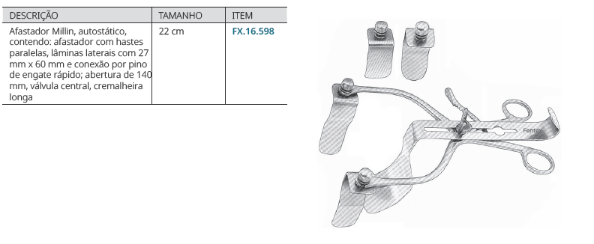
Proposta Comercial:
Cliente | CASA DE SAUDE SANTA RITA S A | Data: | 29/04/2025
A/C | Andreia Takeuti Gallardo | Numero | CMETK01.25
ITEM | CÓDIGO | DESCRITIVO | QUANT | ANVISA | UNITÁRIO | TOTAL
1 | FX.16.598 | Afastador de Bexiga Millin Completo | 1 | 81897710001 | R$ 2.714,68 | R$ 2.714,68
 |  |  | TOTAL |  |  | R$ 2.714,68
CONDIÇÕES COMERCIAIS:
Marca |  | Fentex
Procedencia |  | Estados Unidos
 |  | Frete e IPI inclusos
Prazo de Entrega |  | 120 dias
Prazo de Pagamento |  | 28 dias
Garantia de 10 anos contra defeito de fabricação

